Slide 1
Barkácsárúház
Prezentáció készítője: Vér Bence
Projekt tagjai: Terdik Zalán, Török Péter, Vér Bence

Slide 2
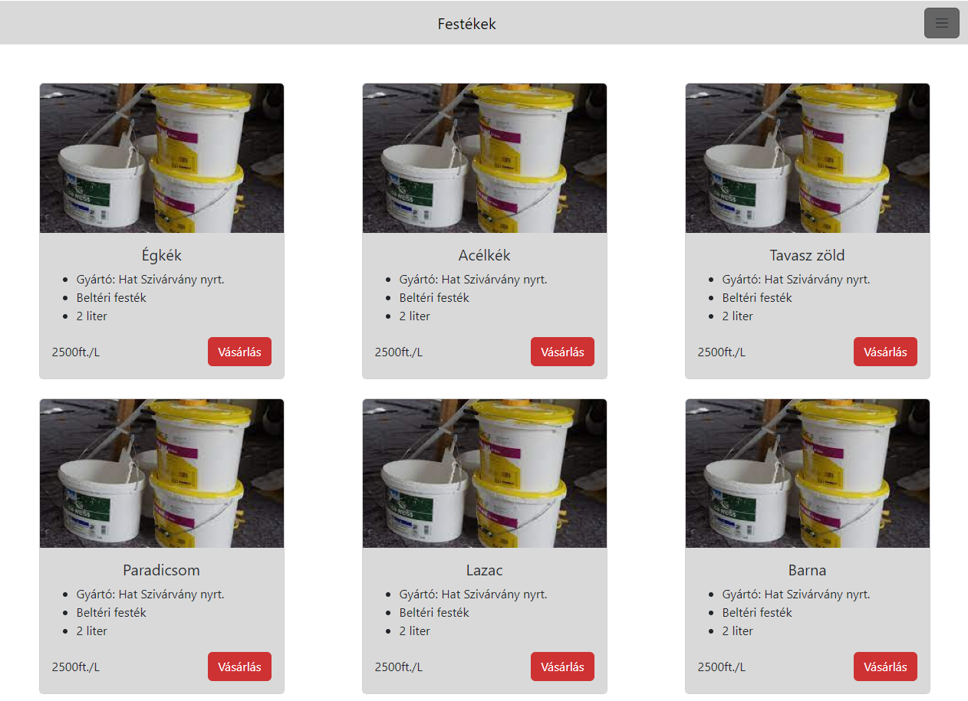
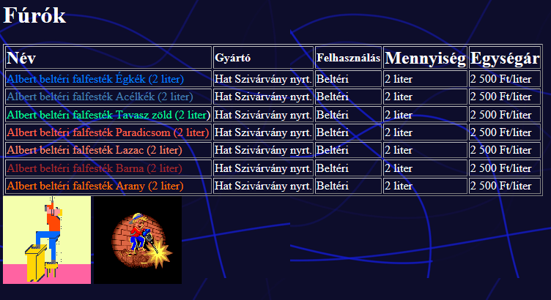
Mi volt a feladat?
Egy barkácsárúház oldal felújítása/modernizálása

Slide 3
Tervezés

Slide 4
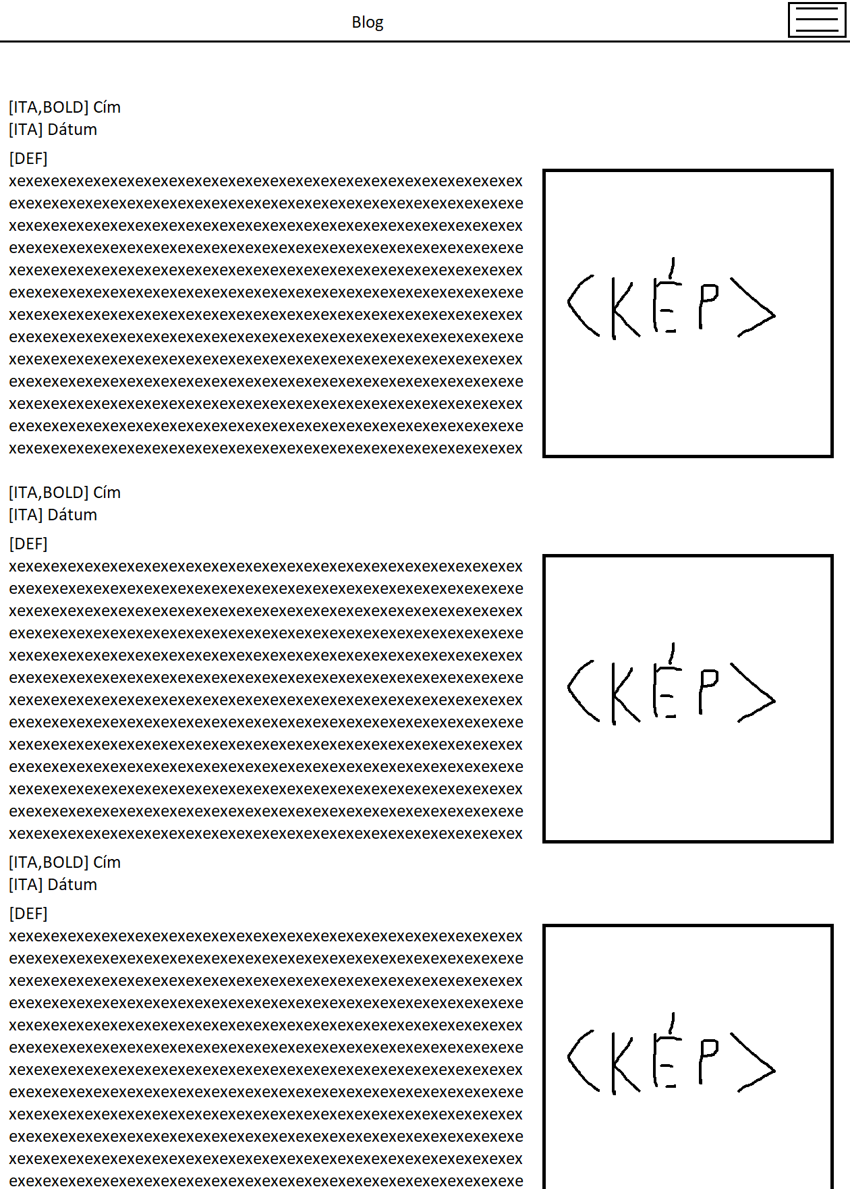
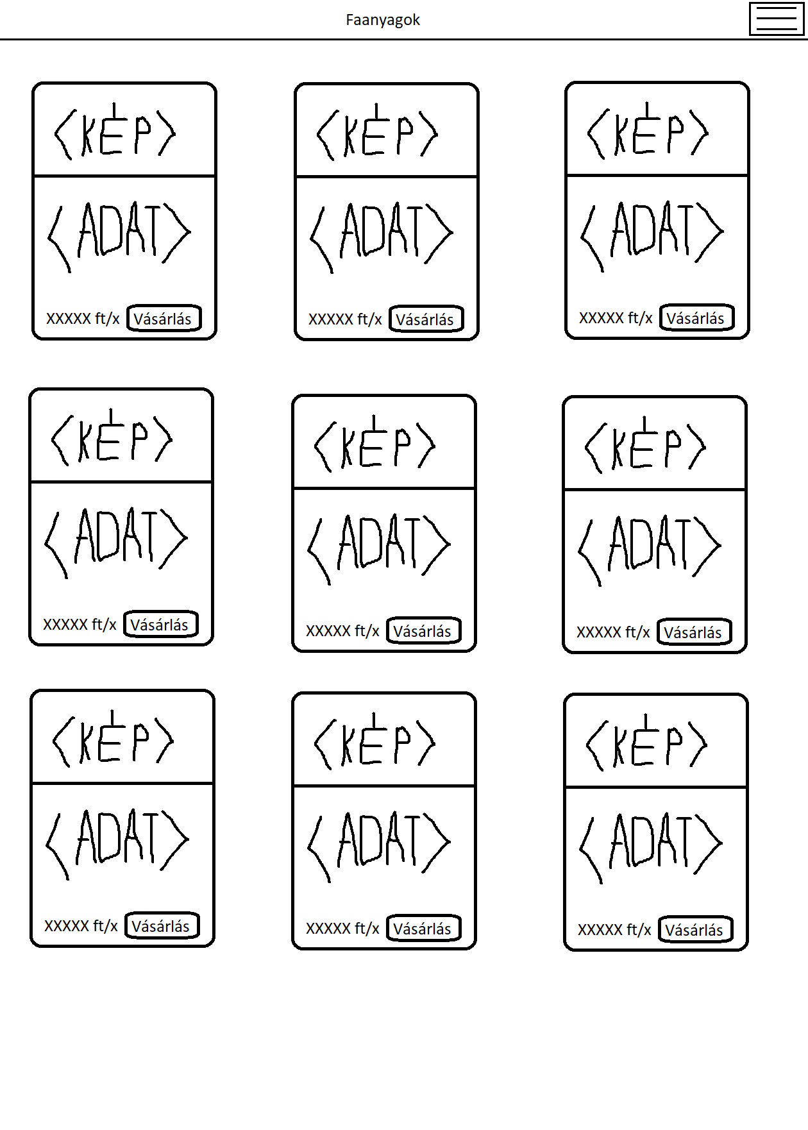
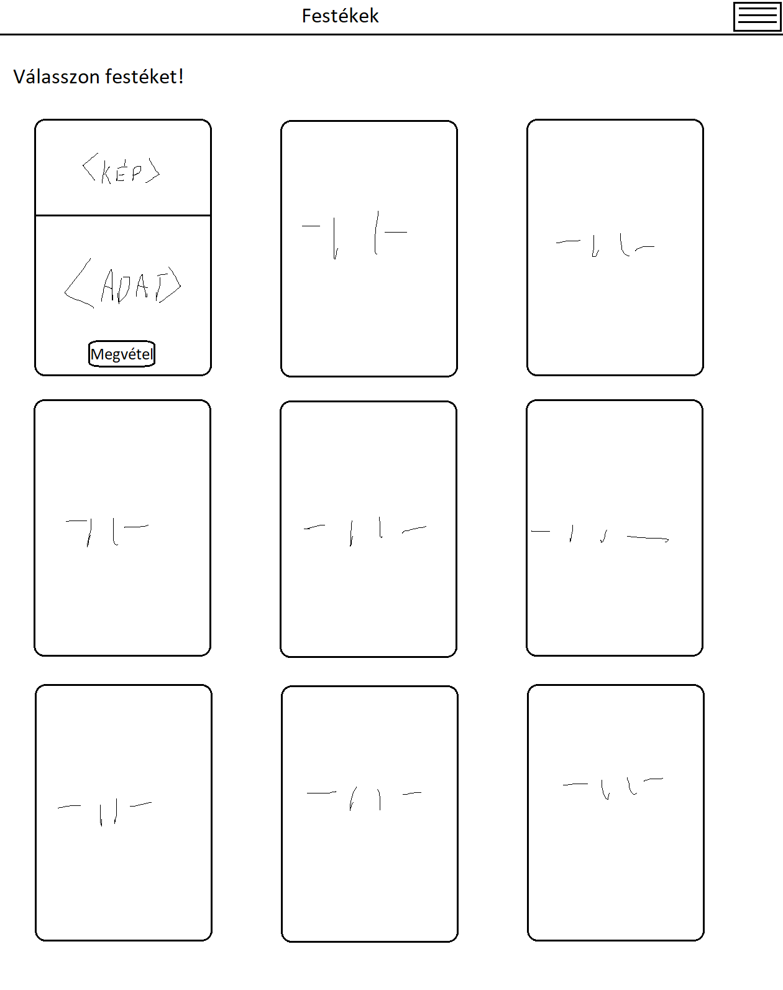
Oldal design (Vér Bence)
Mindenki csinált először egy drótvázat

Slide 5
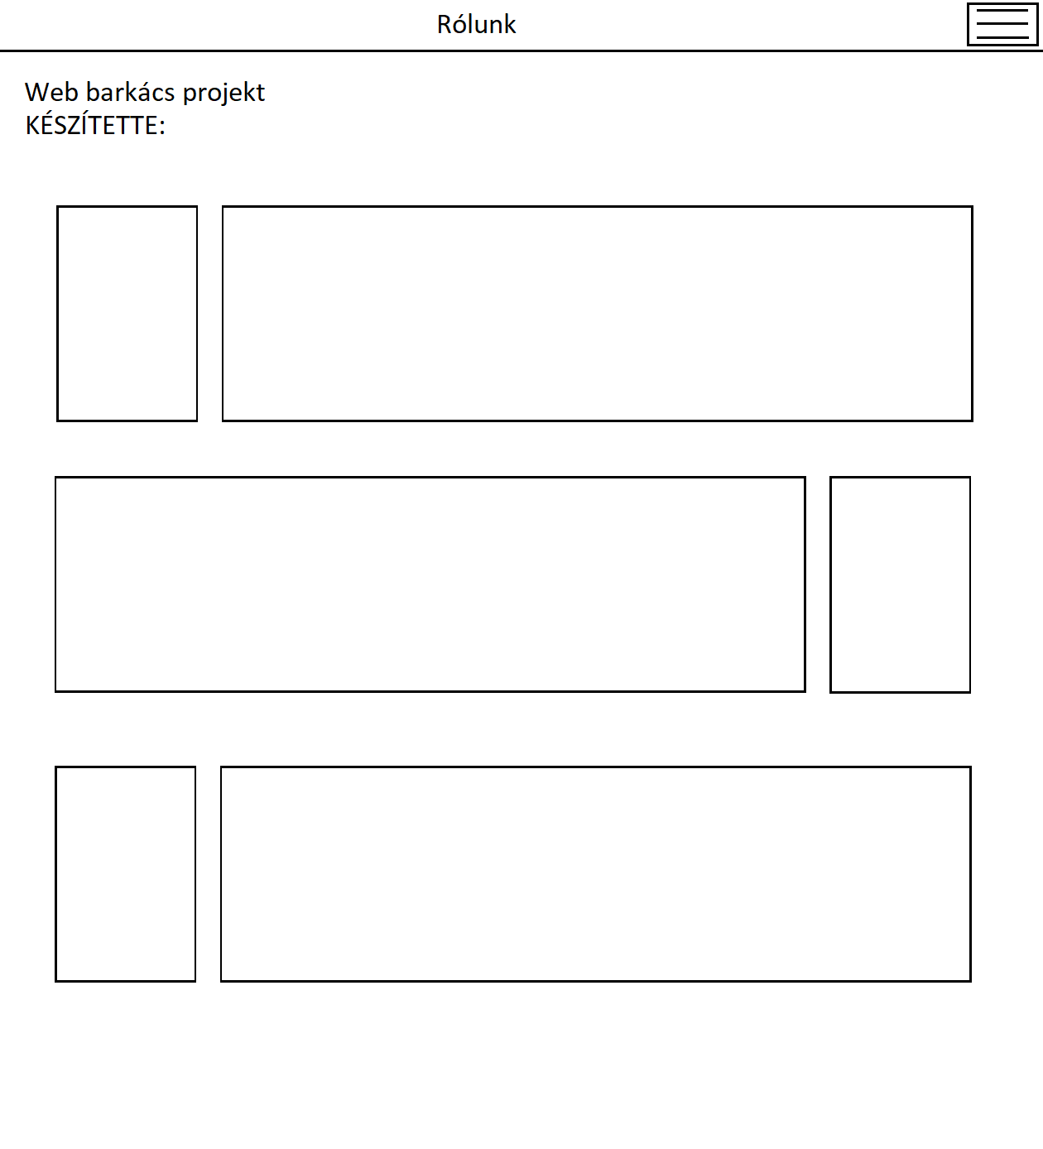
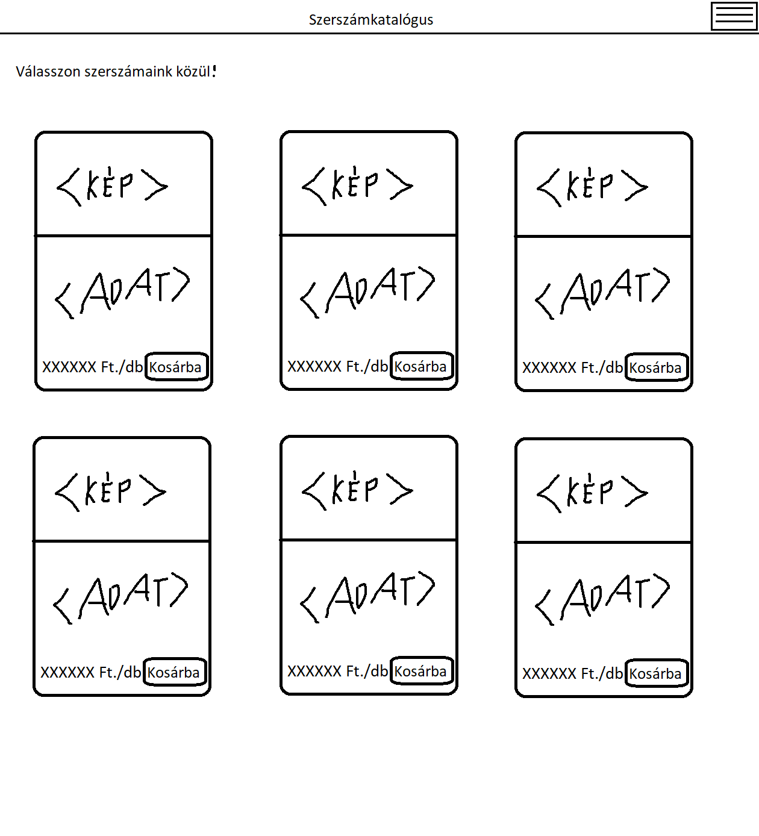
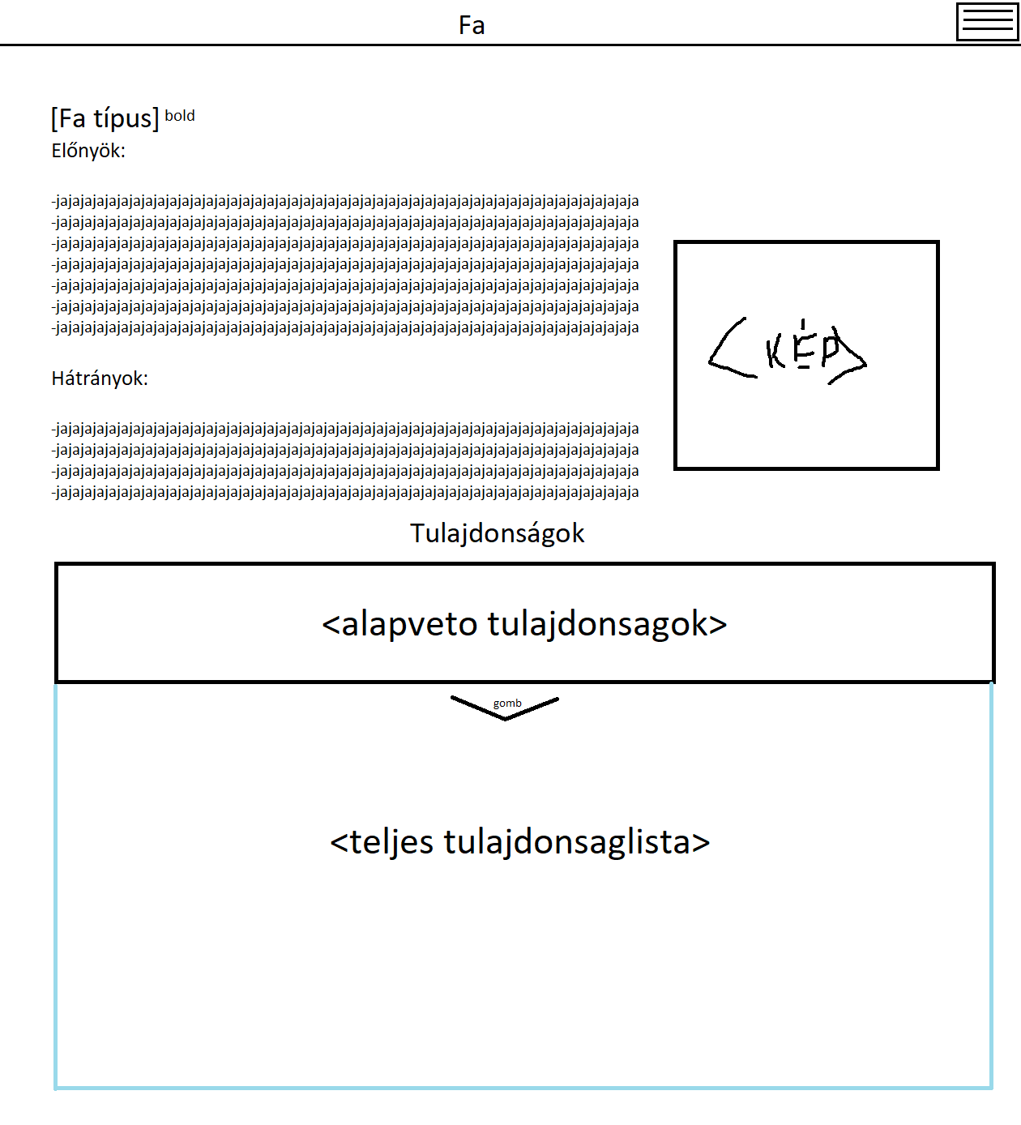
Oldal design (Vér Bence)
Mindenki csinált először egy drótvázat

Slide 6
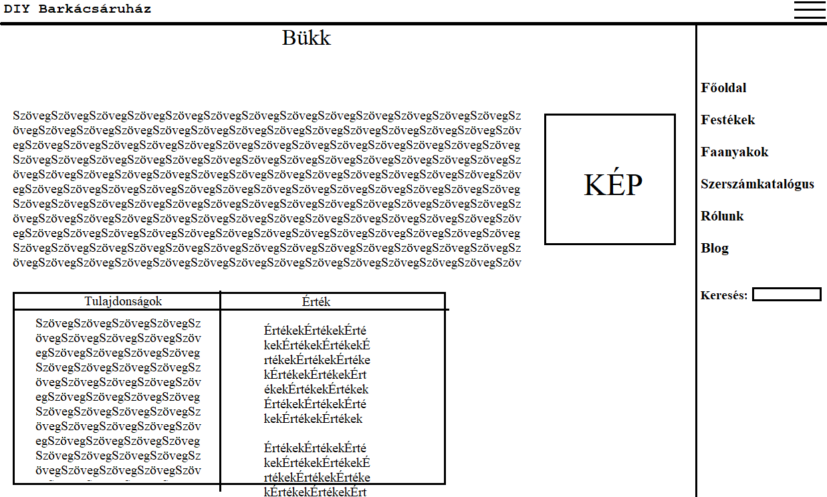
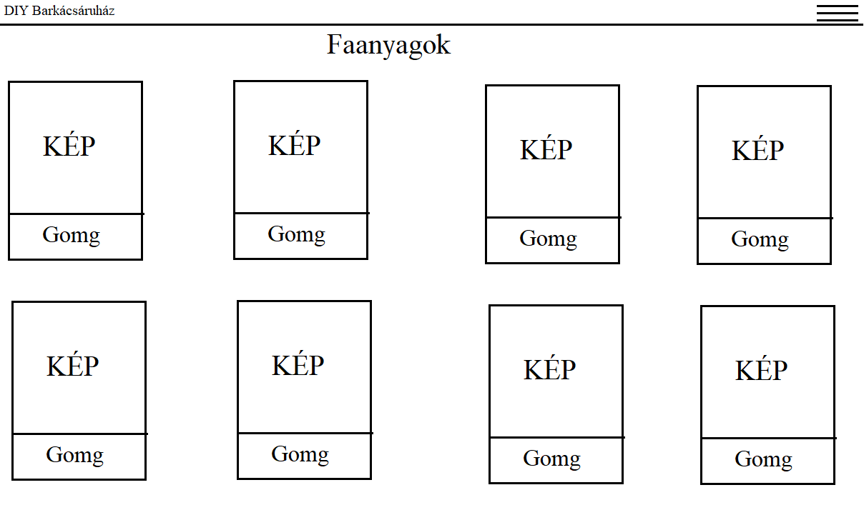
Oldal design (Török Péter)
Mindenki csinált először egy drótvázat

Slide 7
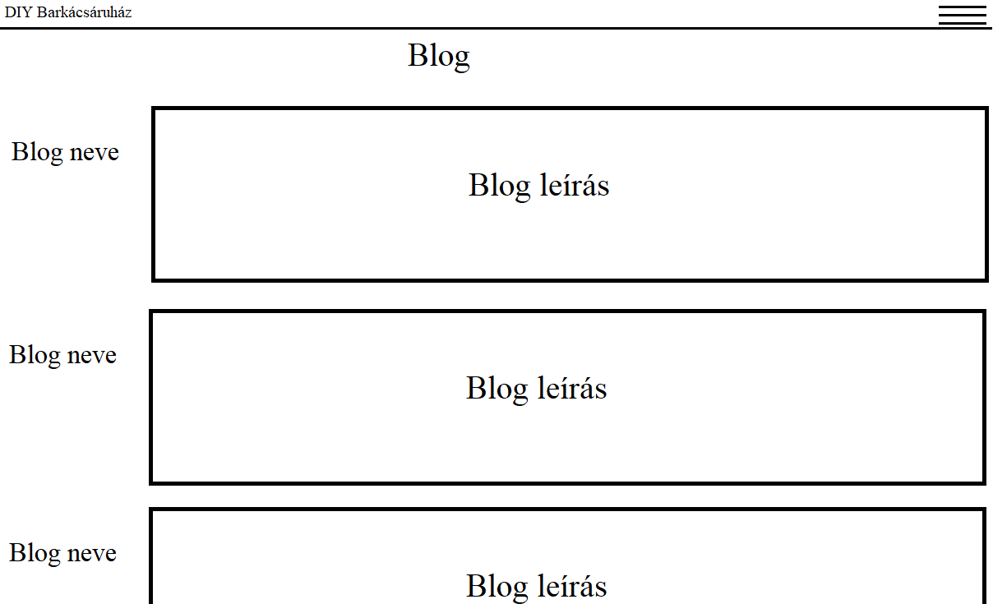
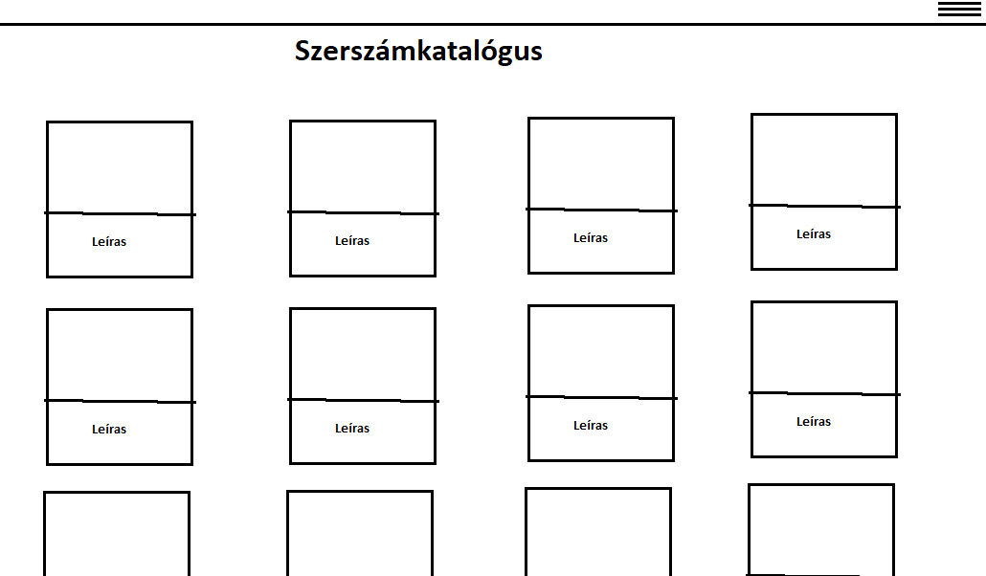
Oldal design (Török Péter)
Mindenki csinált először egy drótvázat

Slide 8
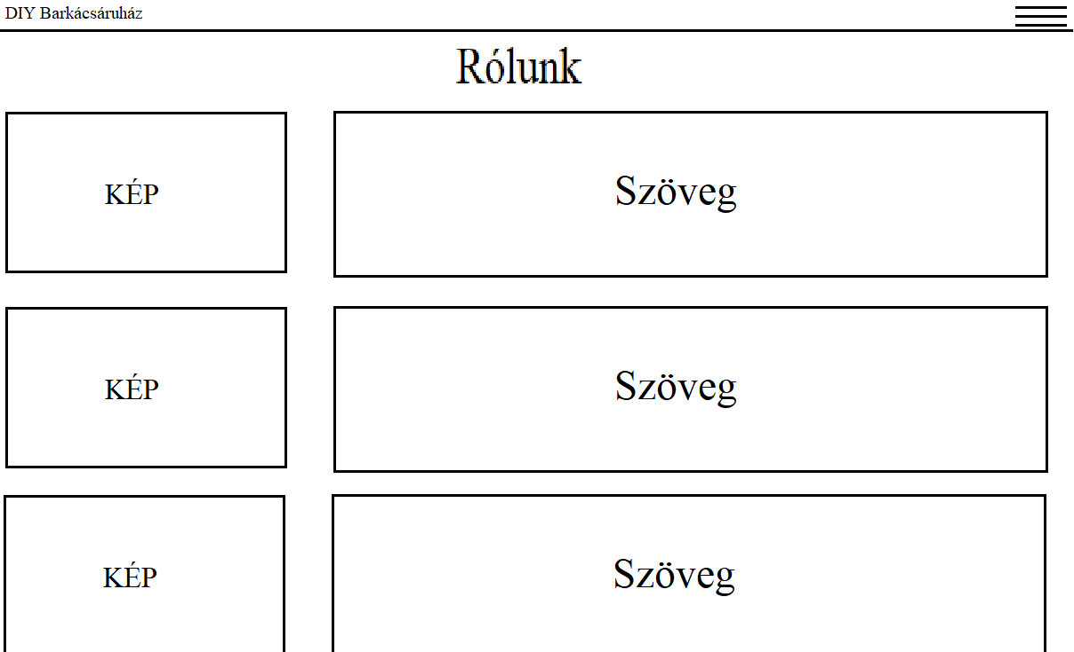
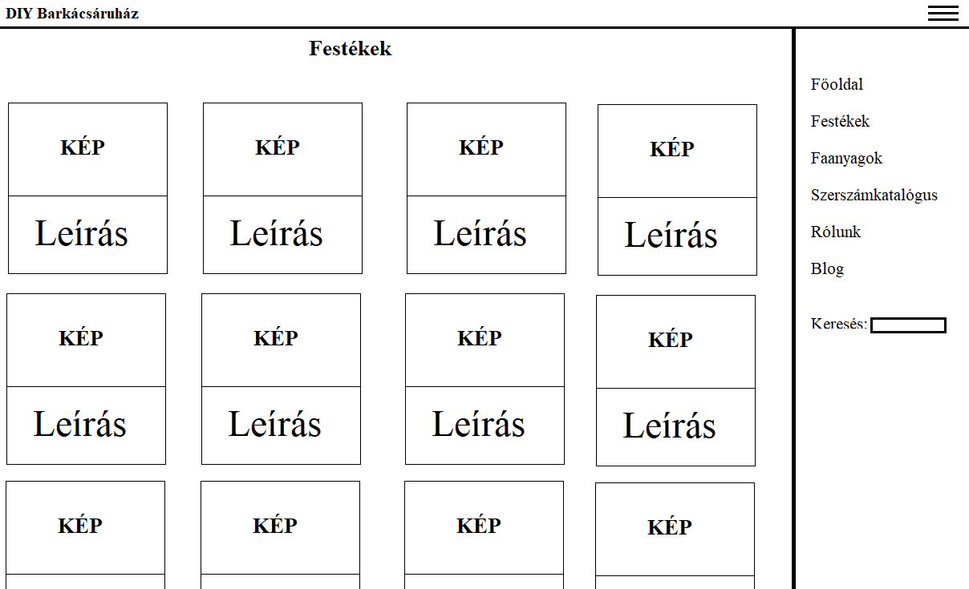
Oldal design (Török Péter)
Mindenki csinált először egy drótvázat

Slide 9
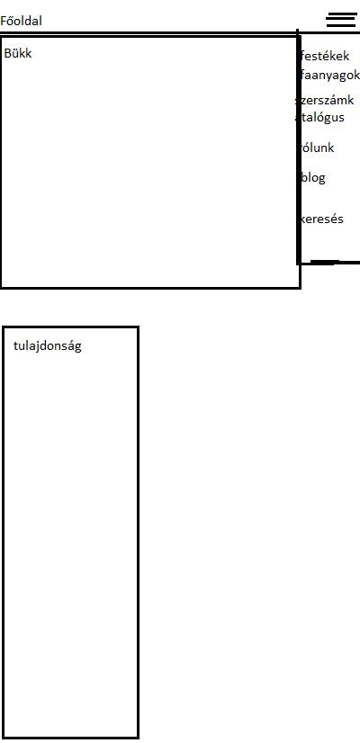
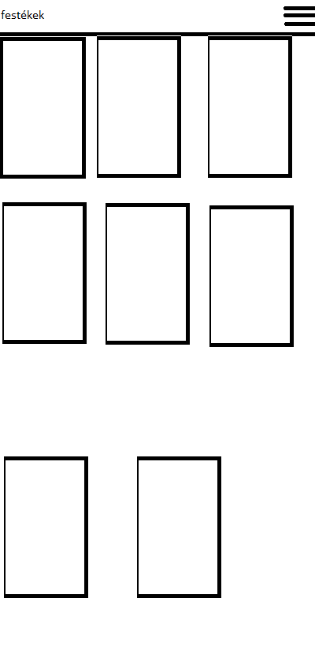
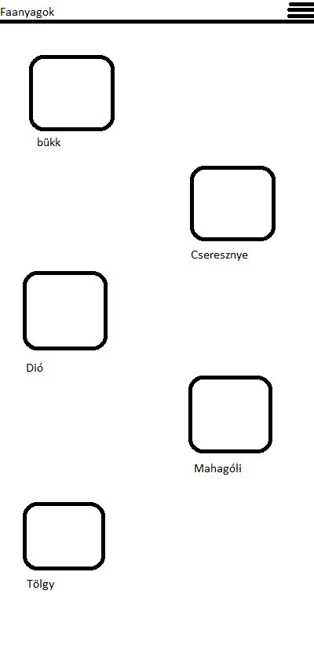
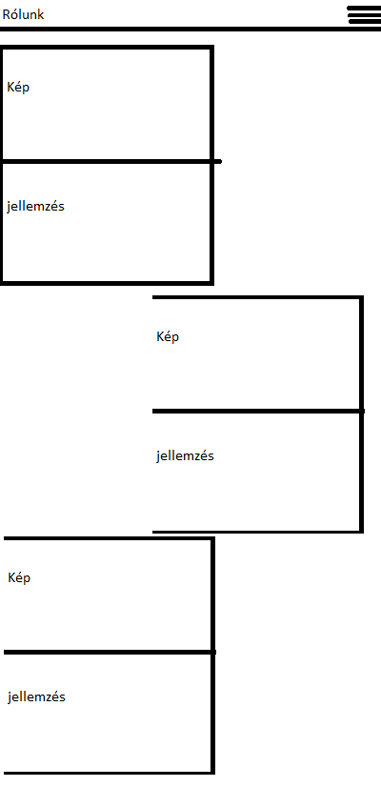
Oldal design (Terdik Zalán)
Mindenki csinált először egy drótvázat

Slide 10
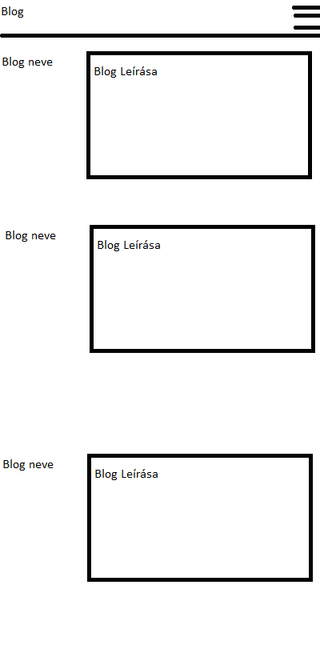
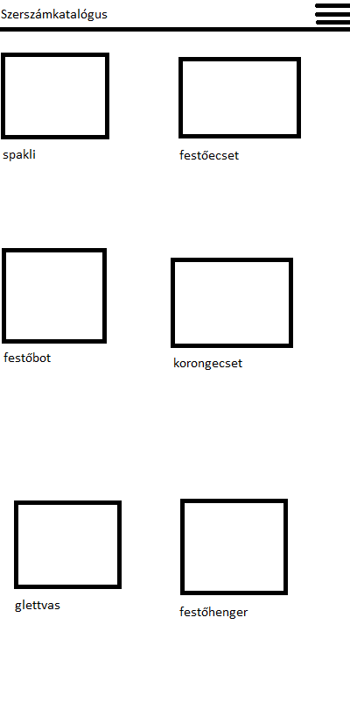
Oldal design (Terdik Zalán)
Mindenki csinált először egy drótvázat

Slide 11
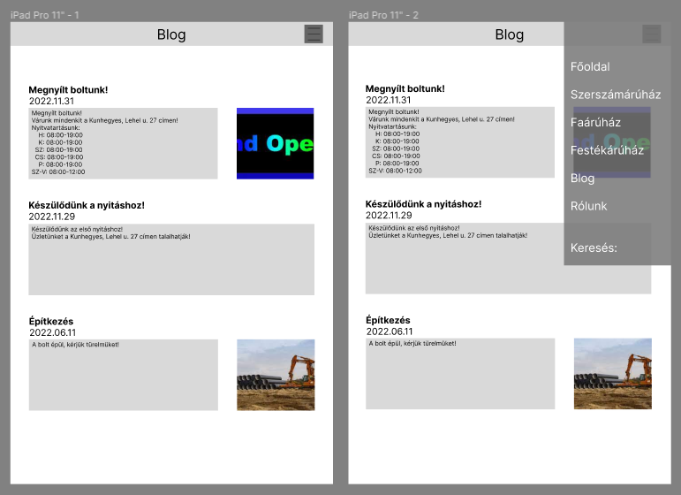
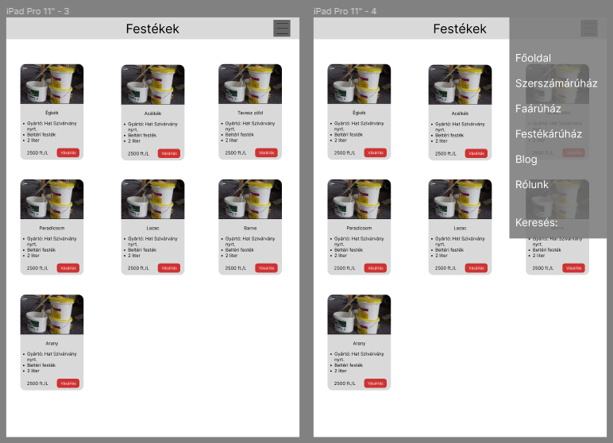
Oldal design (Vér Bence)
Ezután Figma-ban készítettük az oldal sablonjait

Slide 12
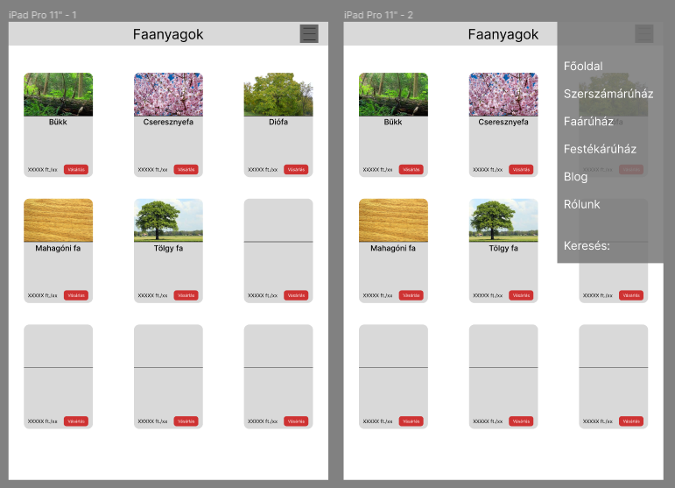
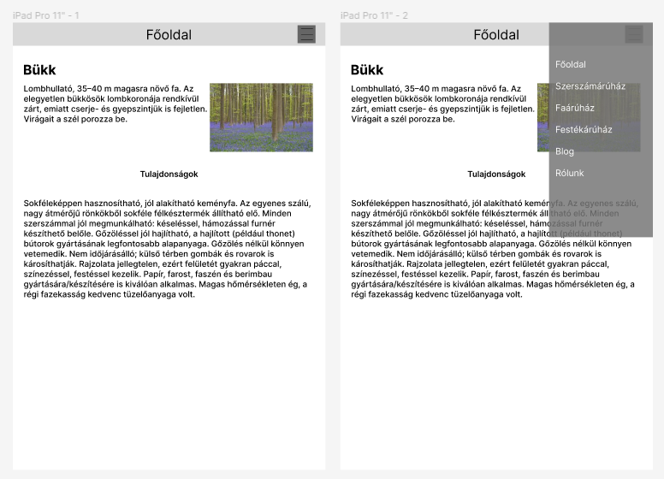
Oldal design (Vér Bence)
Ezután Figma-ban készítettük az oldal sablonjait

Slide 13
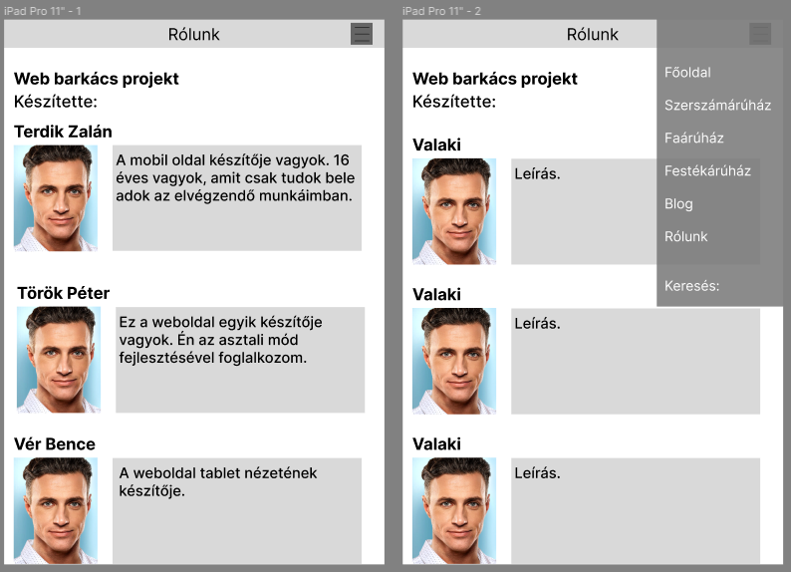
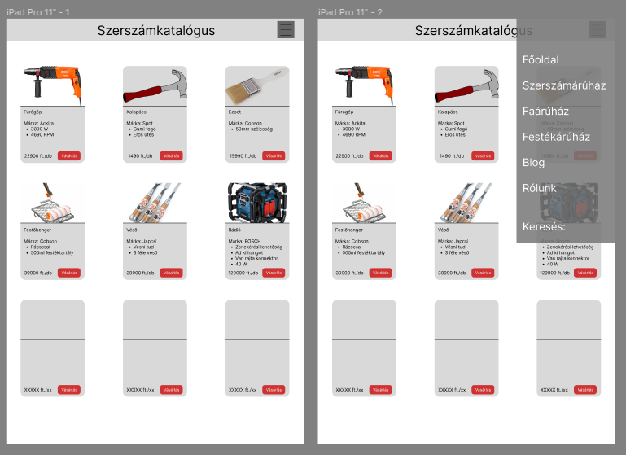
Oldal design (Vér Bence)
Ezután Figma-ban készítettük az oldal sablonjait

Slide 14
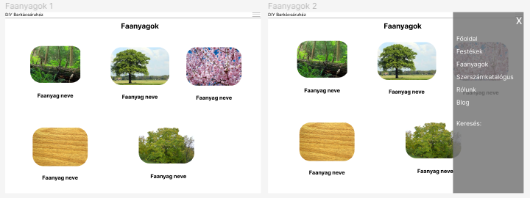
Oldal design (Török Péter)
Ezután Figma-ban készítettük az oldal sablonjait

Slide 15
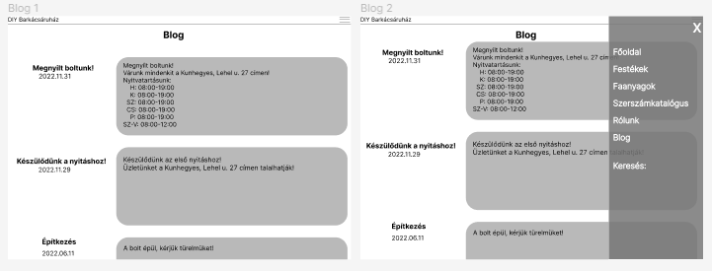
Oldal design (Török Péter)
Ezután Figma-ban készítettük az oldal sablonjait

Slide 16
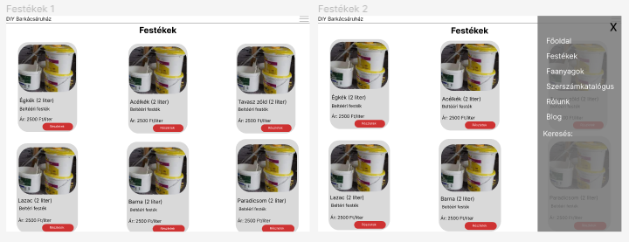
Oldal design (Török Péter)
Ezután Figma-ban készítettük az oldal sablonjait

Slide 17
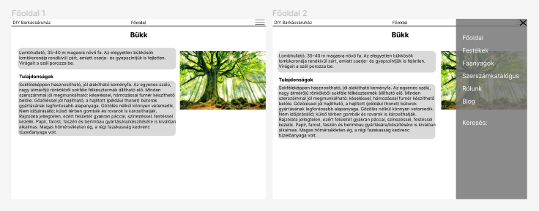
Oldal design (Török Péter)
Ezután Figma-ban készítettük az oldal sablonjait

Slide 18
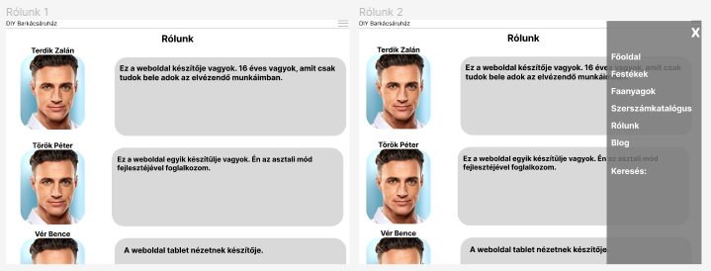
Oldal design (Török Péter)
Ezután Figma-ban készítettük az oldal sablonjait

Slide 19
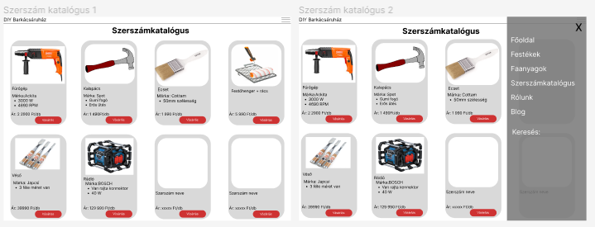
Oldal design (Török Péter)
Ezután Figma-ban készítettük az oldal sablonjait

Slide 20
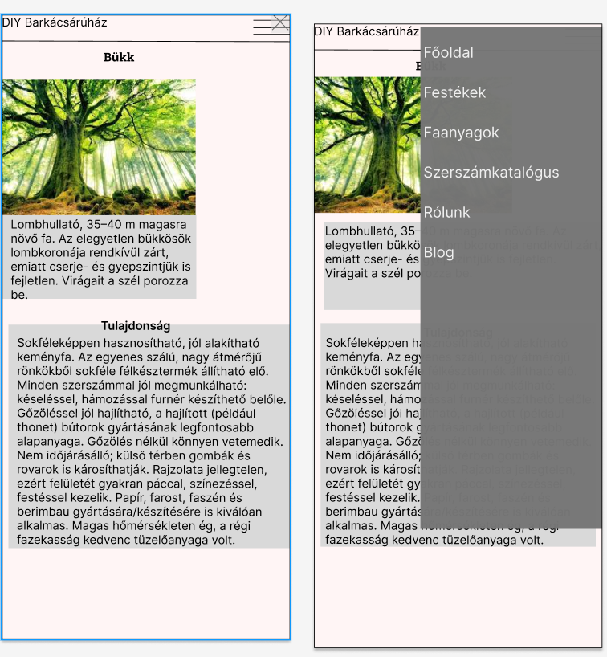
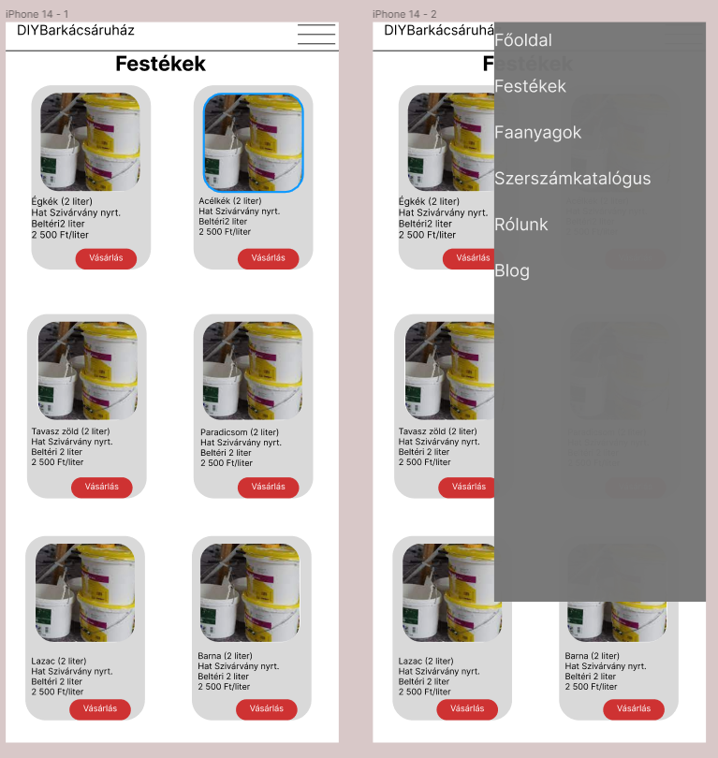
Oldal design (Terdik Zalán)
Ezután Figma-ban készítettük az oldal sablonjait

Slide 21
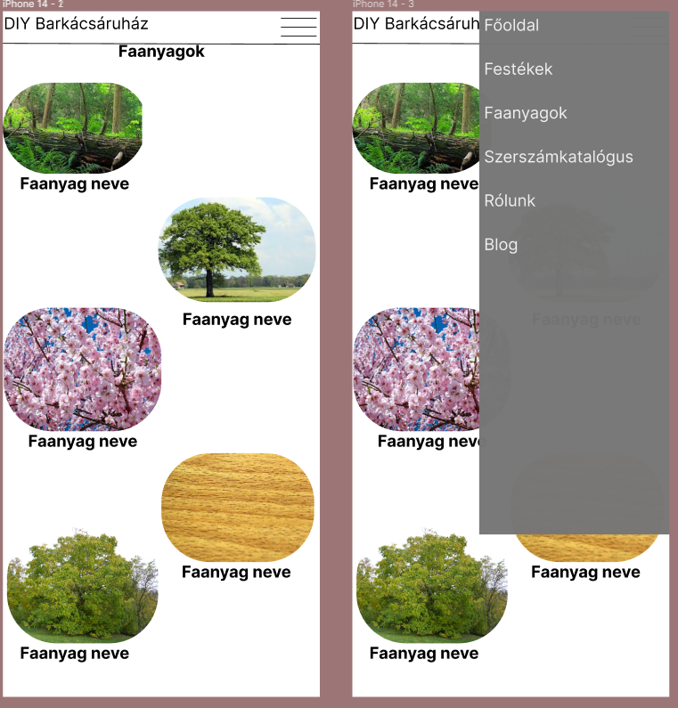
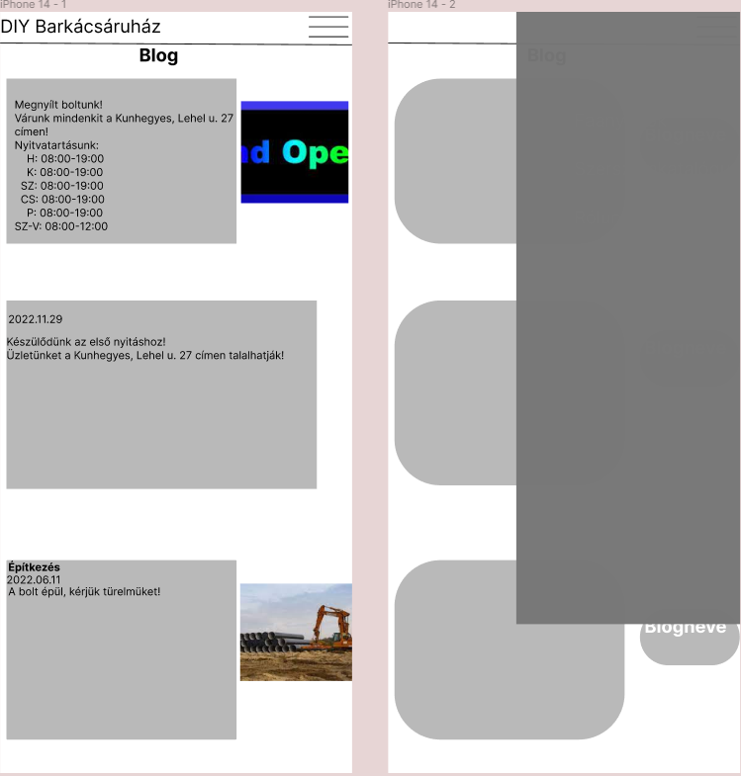
Oldal design (Terdik Zalán)
Ezután Figma-ban készítettük az oldal sablonjait

Slide 22
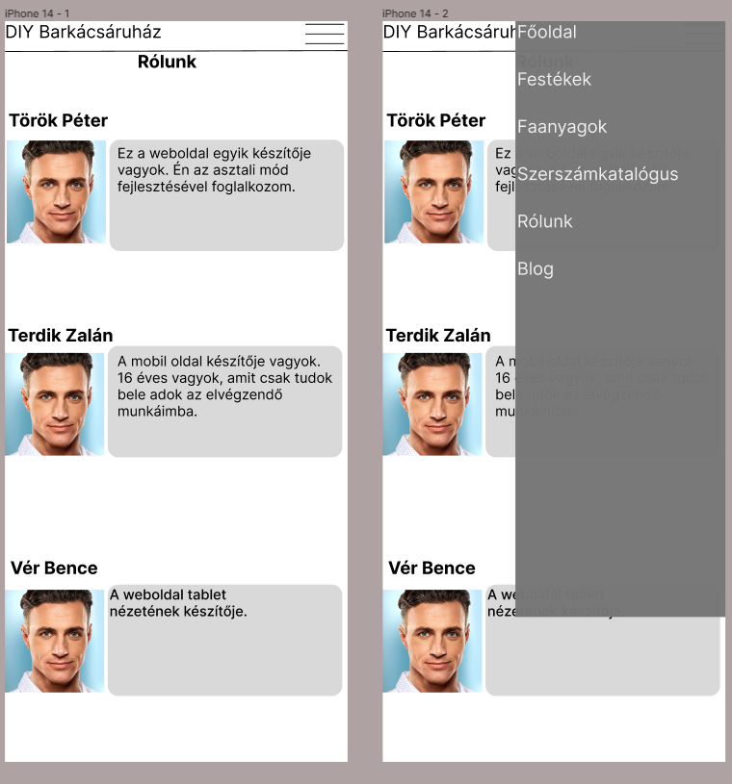
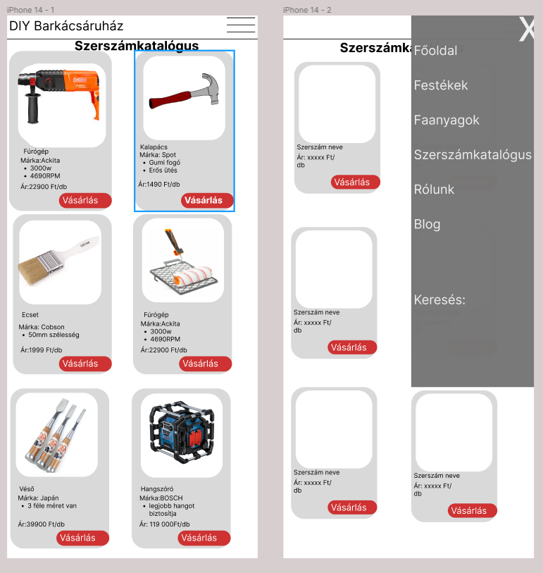
Oldal design (Terdik Zalán)
Ezután Figma-ban készítettük az oldal sablonjait

Slide 23
Megvalósítás

Slide 24
Az oldalak
Terdik Zalán: Rólunk, Faanyagok
Török Péter: Blog, Főoldal
Vér Bence: Szerszámkatalógus, Festékek

Slide 25
Terdik Zalán
Az elején nehéz volt a közös munka, de utána már össze szoktunk és értettük egymást.
A feladatomat viszonylag sikeresen elvégeztem, néha sok nehezséggel.
Összeségében a csapatmunka jól ment. A végere nagyon össze hangolódtunk

Slide 26
Török Péter
Eleinte a munka nehezen indult el, voltak nehézségek illetve akadályok
Nekem kiosztott feladatokat sikerült elvégeznem szerintem
Az én feladatom a Főoldal illetve a Blog megvalósítása

Slide 27
Vér Bence
A szerszámkatalógus és festék oldalakért felelős
A megvalósítás elején voltak problémák
Jó fejlesztőkörnyezet

Slide 28
A kész weboldal

Slide 29
A kész weboldal

Slide 30
A kész weboldal

Slide 31
A kész weboldal

Slide 32
A kész weboldal

Slide 33
A kész weboldal

Slide 34
A kész weboldal

Slide 35
Köszönjük a figyelmet!

